Slide 1




Bài 1: Gia đình em
(Tiết 3)

Slide 2
KHỞI ĐỘNG
Cùng hát nào!
https://www.youtube.com/watch?v=4zOpeYJ5BOc

Slide 3
KHÁM PHÁ KIẾN THỨC MỚI
Hoạt động 5: Tìm hiểu công việc nhà của bạn An
Thảo luận nhóm đôi trong 2 phút, quan sát tranh và trả lời câu hỏi:
+ Khi ở nhà, bạn An làm những công việc gì?
+ Bạn An có vui vẻ khi tham gia làm việc nhà không?

Slide 4
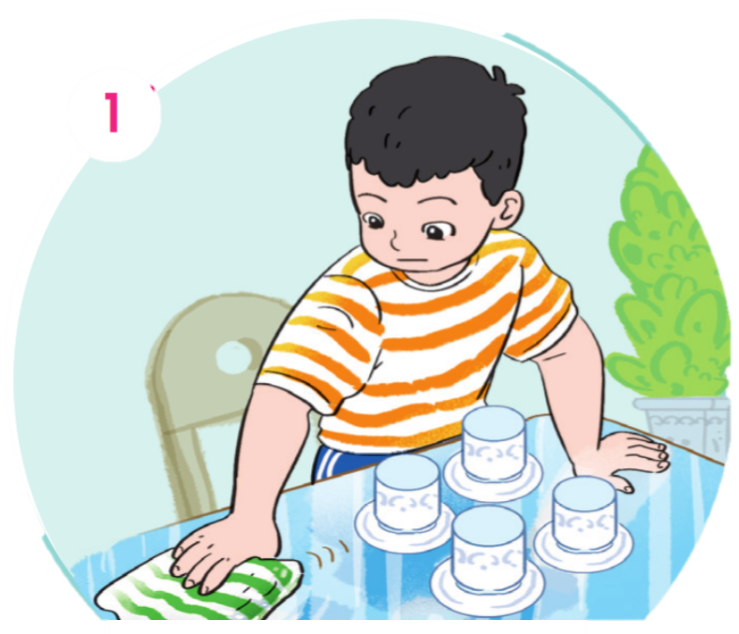
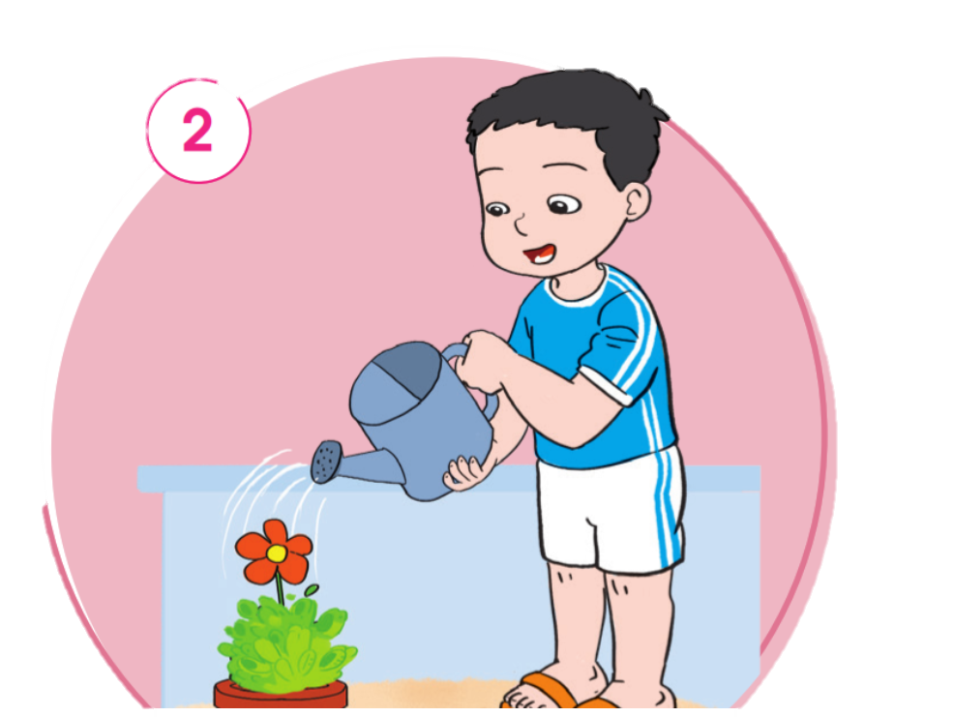
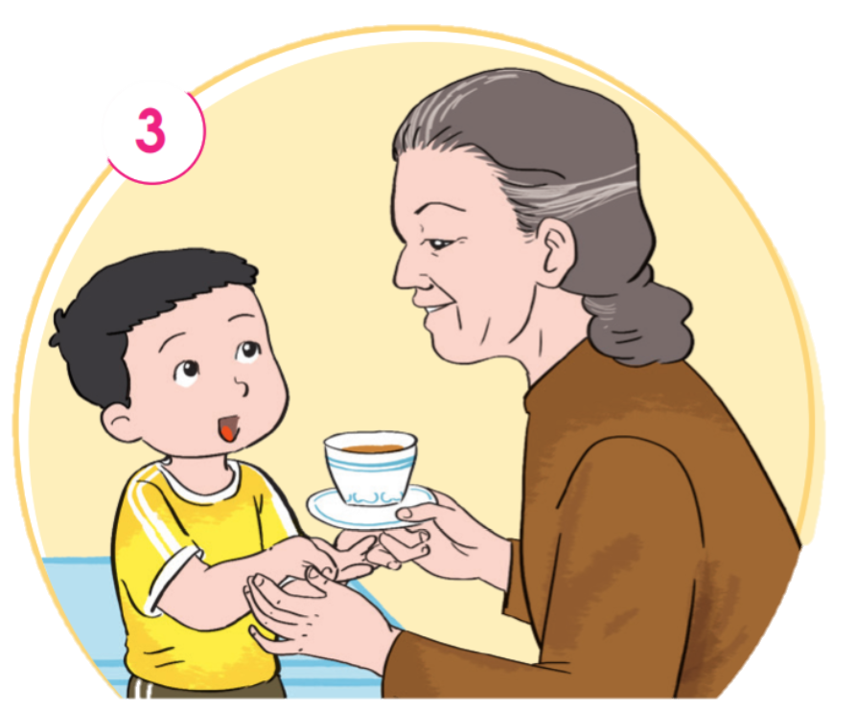
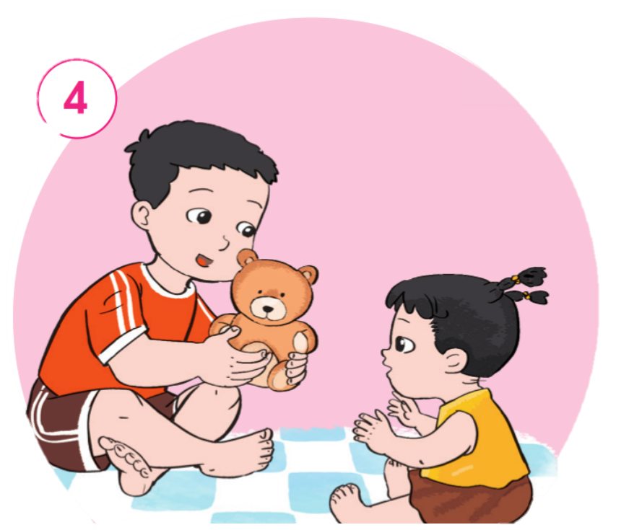
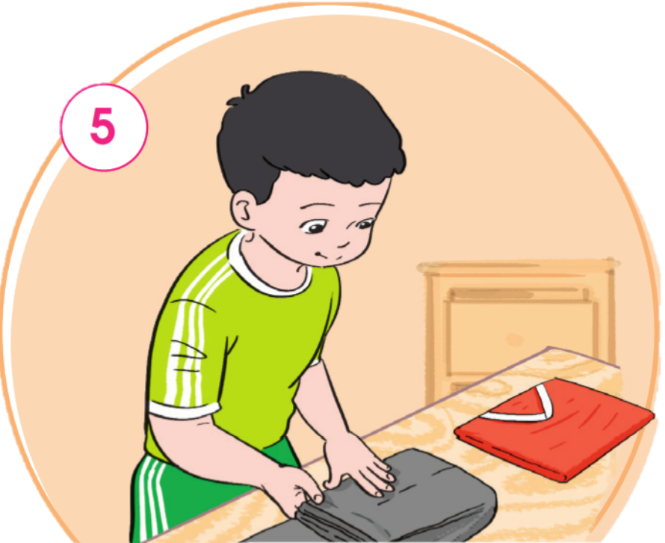
+ Khi ở nhà, bạn An làm những công việc gì?
+ Bạn An có vui vẻ khi tham gia làm việc nhà không?

Slide 5
tưới cây,
+ Khi ở nhà, bạn An làm những việc như: lau bàn,
đưa nước cho bà,
chơi với em,
gấp quần áo.
+ Nhìn nét mặt cho thấy bạn An rất vui vẻ khi tham gia việc nhà.

Slide 6

LUYỆN TẬP VÀ VẬN DỤNG
Hoạt động 6: Giới thiệu công việc nhà của em
Thảo luận nhóm đôi trong 2 phút, hỏi đáp về những công việc nhà em có thể làm.
- Ở nhà, bạn có thể làm những công việc gì?
- …….
- Khi làm việc nhà bạn cảm thấy thế nào?
- ……

Slide 7


Vì sao chúng ta cần tham gia làm việc nhà?

Slide 8

Làm việc cá nhân
- Các em làm câu 6 của Bài 1 (VBT).
- Trao đổi kết quả với bạn bên cạnh.

Slide 9
Trò chơi

Slide 10













Slide 11

Việc em có thể làm ở nhà?
A
Nhặt rau giúp mẹ
B
Đi chơi
C
Đi bơi

Slide 12

Những việc em có thể làm khi ở nhà?
A
Xây nhà
B
Dùng máy cắt cỏ
C
Tưới cây

Slide 13

Những việc em không được làm khi ở nhà?
A
Nấu cơm
B
Đưa nước cho bà
C
Sửa điện

Slide 14
Những việc em có thể làm khi ở nhà?
A
Trèo cây
B
Chơi với em
C
Đi chơi một mình

Slide 15

Những việc em không được làm khi ở nhà?
A
Lau bàn
Sửa mái nhà
B
Lau ghế
C

Slide 16

Những việc em có thể làm giúp bố mẹ khi ở nhà?
A
Ngủ
Xả rác
B
Sắp xếp bàn học của mình
C

Slide 17

Những việc em không được làm khi ở nhà?
A
Trèo cây
B
Học bài ở nhà
Giúp đỡ mẹ
C

Slide 18

Những việc em không được làm khi ở nhà?
A
Đáp Án Đúng
B
Đáp Án Sai
C
Đáp án sai

Slide 19

Những việc em có thể làm khi ở nhà?
A
Nhặt rau, tưới cây,…
B
Sửa điện
C
Sơn tường

Slide 20

Những việc em không được làm khi ở nhà?
A
Chơi với em
B
Lau nhà
C
Đốt củi

Slide 21

Những việc em có thể làm khi ở nhà?
A
Lau nhà
B
Sửa ống nước
C
Làm hàng rào

Slide 22

Những việc em có thể làm khi ở nhà?
A
Chạy đi chơi
B
Gấp quần áo
C
Không giúp mẹ gì cả

Slide 23










NEXT

Slide 24
第三站
Dặn dò

Slide 25
Cảm ơn các em, hẹn gặp lại!

